Slide 1
Противодействие распространению антитеррористических материалов
МБОУ СОШ № 39 им Т.С.Дзебисова
Подготовила педагог-организатор Будтуева Эльмсира Юрьевна

Slide 2
Как обеспечить безопасность детей в интернете
Разбираемся, как оградить подростков от влияния пагубного контента и научить элементарным правилам безопасности детей в интернете.
Интернет позволяет получать тонны информации в одно мгновение. Но есть и обратная сторона медали — контент в Сети не всегда предназначен для психики ребёнка, поэтому нужно принимать меры по обеспечению безопасности детей в интернете.
В России действует федеральный закон «О защите детей от информации, причиняющей вред их здоровью и развитию». Закон запрещает распространение нежелательной информации среди детей в зависимости от их возраста. Это относится не только к интернету — фильмы в кино и книги, например, тоже попадают под ограничения.
Пять типов информационной продукции по возрастным категориям:
для детей, не достигших возраста 6 лет;
для детей, достигших возраста 6 лет;
для детей, достигших возраста 12 лет;
для детей, достигших возраста 16 лет;
для совершеннолетних.

Slide 3
Нежелательный контент
Это могут быть жестокие сцены насилия, причинение вреда живым существам, порнографические материалы и другое. Нужно понимать, что рано или поздно ребёнок столкнётся с подобным контентом, как бы вы ни старались это предотвратить. Важно сделать то, что в ваших силах, чтобы это не оставило сильного травмирующего отпечатка на психике сына или дочери.
Что делать для обеспечения безопасности ребёнка в Сети:
Если ребёнок маленький, рекомендуем установить родительский контроль. Существуют различные программы, которые ограничивают доступ к подозрительным сайтам, помогают контролировать действия и безопасность детей в Сети и лимитируют время пребывания в интернете. Родительский контроль также будет плюсом, если малыш учится в онлайн-школе. Можно ограничить доступ к социальным сетям, Youtube и другим платформам в часы занятий. Так ребёнок точно не станет отлынивать от просмотра уроков.

Slide 4
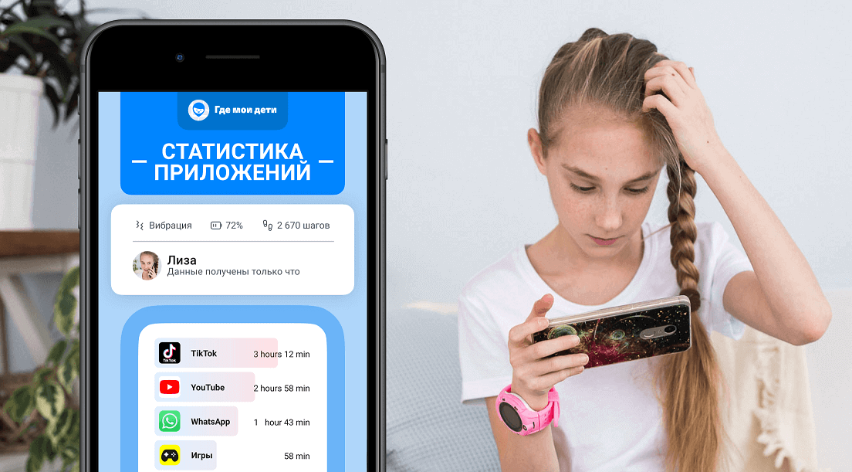
С этой задачей справляется мобильное приложение «Где мои дети». Программа позволяет контролировать использование смартфона ребёнком.
Вы узнаете:
- не сидит ли ребёнок в YouTube во время отдыха;
- не играет ли на телефоне вместо занятий и
- какой возрастной рейтинг у игр, в которые он играет.
Установите приложение «Где мои дети» и смотрите статистику использования приложений ребёнком в своём телефон

